Slide 1
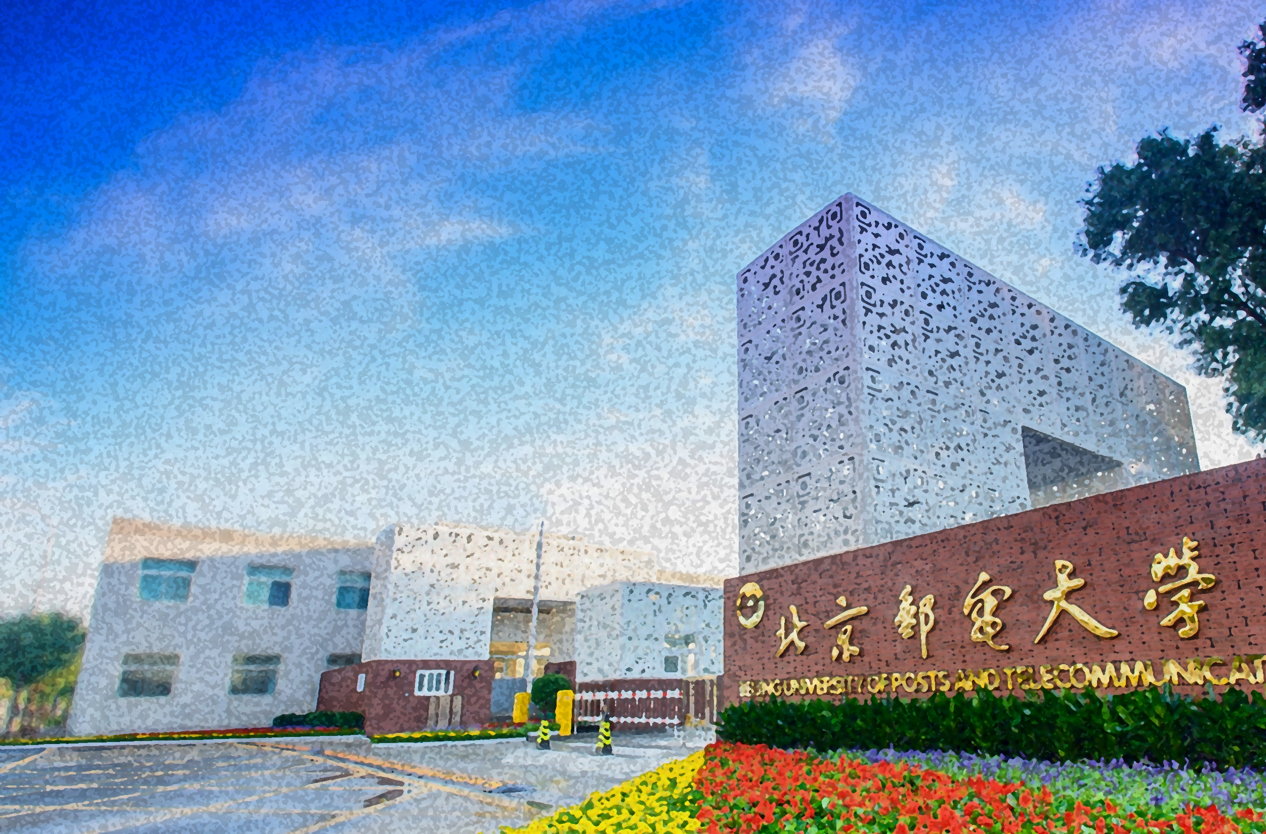

基础知识
雷敏 尤玮珂
北京邮电大学 网络空间安全学院
leimin@bupt.edu.cn
ywk@bupt.edu.cn

Slide 2

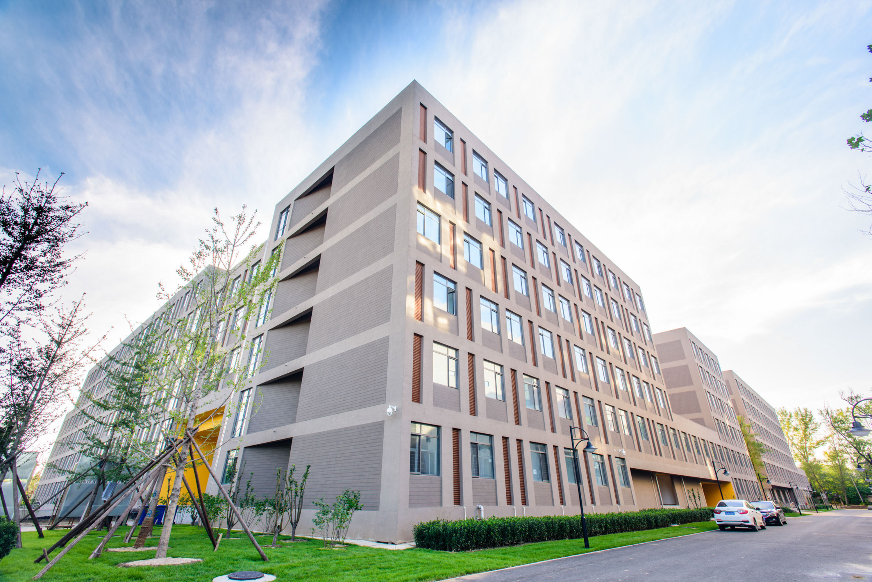
目录
1
人类听觉特点和语音质量评价
2
人类视觉特点与图像质量评价
3
本章小结
4
课后习题
Notes:
信息隐藏与数字水印的本质：人类的感官存在局限性

Slide 3
人类听觉特点和语音质量评价
语音产生的过程
语音信号产生的数字模型
常用语音信号变换
听觉系统和语音感知
语音的质量评价
实践案例二：音频信号处理基础

Slide 4
语音产生的过程
第一步：决定想传达给对方的内容是什么。
第二步：将内容转化成语言的形式。
选择表现其内容的适当语句
将其按语法规则排列，便能构成语言的形式。

Slide 5
语音信号产生的数字模型
人体的发音器官能发出一系列声波，而对应的数字模型就能产生与此声波相对应的信号序列。
这种模型是一种线性系统，选定一组参数，就可使得系统输出所希望的语音信号。为表示数字化语音信号，这里采用了离散时间模型。
语音的数字模型是一个缓慢时变的线性系统，这个系统的参数在10-20ms时间内近似不变。

Slide 6
常用语音信号变换
常用变换域操作
DFT：离散傅里叶变换
DCT：离散余弦变换
DWT：离散小波变换
Notes:
语音和视觉信号使用变换域处理的原因是为了更有效地分析、压缩和处理信号的特性。时域信号直接表示随时间变化的波形，但在很多应用中，信号的频率或其他特征往往比时域信息更重要。通过变换域处理，信号被转化到频率域或其他表示域中，便于特征提取、降噪、压缩等操作。
DFT 强调频域信息，适合周期性信号分析。
DCT 强调信号的压缩性能，常用于信号压缩。
DWT 提供时频联合分析，适合非平稳信号处理，具备多分辨率能力。
根据处理任务的不同，选择合适的变换方法能够更高效地完成信号处理目标。

Slide 7
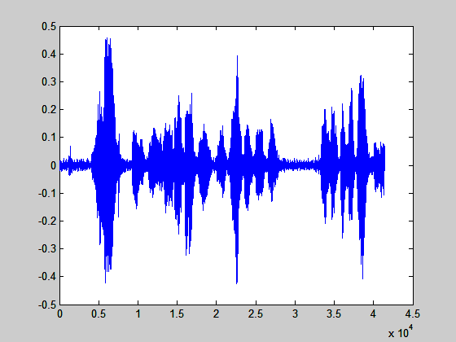
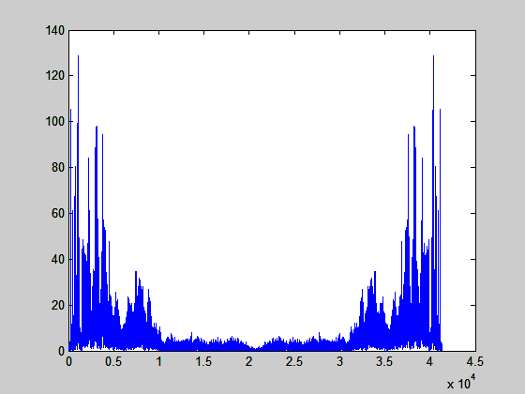
常用语音信号变换
音频（时域）
音频（DFT）
$$n:n∗\frac{1}{F_{s}}(second)$$
$$k:k∗\frac{F_{s}}{N}(Hz)$$
Notes:
. DFT（离散傅里叶变换）
原理：DFT将时域信号转换为频域信号，用于分析信号的频率成分。通过傅里叶级数，将信号分解成不同频率的正弦波和余弦波。
优点：适合分析周期性信号或频率成分明确的信号，如语音信号和图像中的纹理。
应用：信号分析、滤波、频率特征提取。常用于语音信号处理、图像频率域处理、数字通信等。
特点：频率分辨率高，但不具备时域局部化能力，不能很好地描述信号随时间的变化。

Slide 8
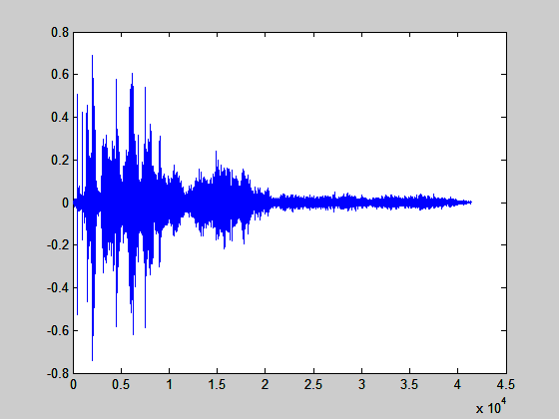


常用语音信号变换
音频（时域）
音频（DCT）
$x\left[n\right]=\frac{1}{\sqrt{N}}X\left[0\right]+\sqrt{\frac{2}{N}}\sum_{k=1}^{N−1}{X\left[k\right]cos\frac{\left(2n+1\right)kπ}{2N}}$
$X\left[0\right]=\frac{1}{\sqrt{N}}\sum_{n=0}^{N−1}{x\left[n\right]}$
$X\left[k\right]=\sqrt{\frac{2}{N}}\sum_{n=0}^{N−1}{x\left[n\right]cos\frac{\left(2n+1\right)kπ}{2N}}$
$$n:n∗\frac{1}{F_{s}}(second)$$
$$k:k∗\frac{F_{s}}{2N}(Hz)$$
Notes:
DCT（离散余弦变换）
原理：DCT是DFT的简化形式，它只使用余弦波来表示信号。相比于DFT，DCT更适合用于压缩，因为其变换结果往往有更集中的能量分布，适合丢弃较小的高频分量。
优点：信号压缩性能较好，能量集中在低频部分，更容易去除高频噪声或冗余信息。
应用：JPEG图像压缩、视频压缩（如MPEG）。DCT能有效减少存储空间，并保持较好的图像和语音质量。
特点：主要用于压缩领域，能量集中度高，但不适合时频联合分析。

Slide 9
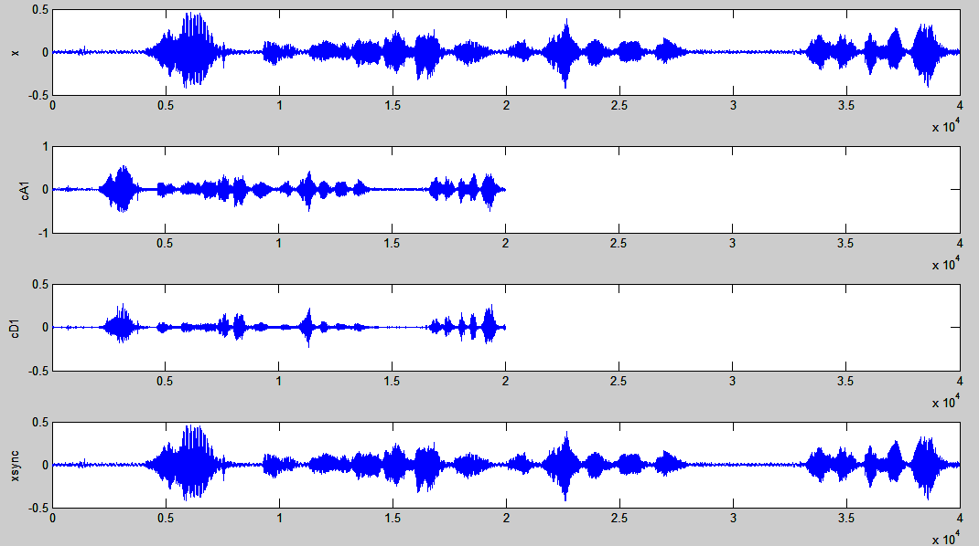
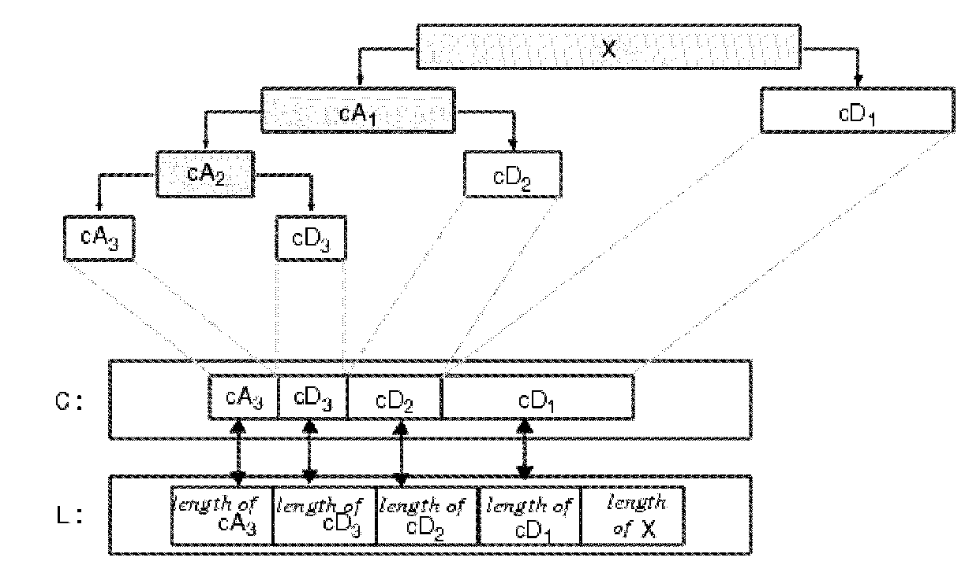
常用语音信号变换
DWT原理和系数
音频（DWT）
Notes:
DWT（离散小波变换）
原理：DWT将信号分解为一系列不同尺度和频率的子带，通过小波函数实现时域和频域的联合表示。相比DFT和DCT，DWT能够提供更好的时频局部化信息。
优点：能同时提供信号的时域和频域信息，适合分析非平稳信号（如突然变化的信号），特别适合用于信号的多分辨率分析。
应用：图像压缩（JPEG2000）、语音信号处理、医学影像处理、边缘检测。DWT在多分辨率分析中表现优越，适合处理复杂的图像和语音信号。
特点：适合处理非平稳信号，能够在不同尺度上观察信号的特性，同时具备时域和频域的良好分辨率。
DWT的基本实现步骤
选择小波基函数
小波变换使用的核心是小波基函数，不同的小波基函数具有不同的时间和频率特性。常见的小波基函数包括Haar小波、Daubechies小波、Coiflets小波、Symlets小波等。
小波基函数是一个局部化的函数，具有时域和频域的良好分辨率。
信号分解
将输入信号通过一对滤波器组：低通滤波器和高通滤波器，分别提取信号的低频和高频分量。
低频分量：包含信号的总体轮廓信息，称为“近似系数”。
高频分量：包含信号的细节或边缘信息，称为“细节系数”。
通过下采样操作（将数据点数减半，通常丢弃偶数位），减少信号的采样率，使信号的长度保持不变。
多层递归分解
对低频分量继续进行同样的分解（再通过一对低通和高通滤波器），逐层提取不同分辨率的近似和细节信息。
这种递归分解可以生成信号的多分辨率表示，每一层对应一个不同的尺度，直到达到所需的分辨率层数。
信号重构（可选）
信号的重构过程是分解的逆过程，通过将各层分解的近似和细节系数重新组合，使用逆小波变换（IDWT），将分解后的系数还原为原始信号或近似信号。
重构过程中，逆滤波器组恢复信号中的各个频率成分，并通过上采样恢复信号的采样率。

Slide 10
常用语音信号变换
案例二：DWT系数特性研究
DWT可迭代地对信号进行多层次分解，其中近似系数反映信号的平缓变换情况，可视为信号低频成份，细节系数反映信号剧烈变换情况，可视为信号高频成份。
案例尝试修改语音信号DWT细节系数，观察修改前后语音质量变换情况。

Slide 11
常用语音信号变换
案例二：DWT系数特性研究
1. 准备语音信号

Slide 12
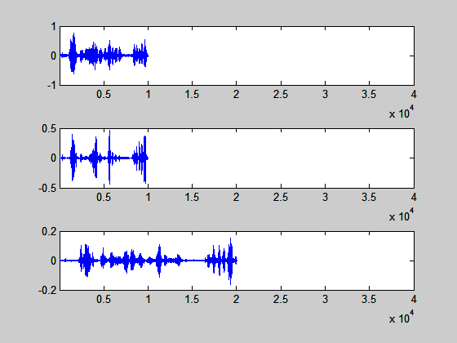
常用语音信号变换
案例二：DWT系数特性研究
2. 对语音信号进行2级小波分解，得到各级小波系数。
2级近似系数
2级细节系数
1级细节系数

Slide 13
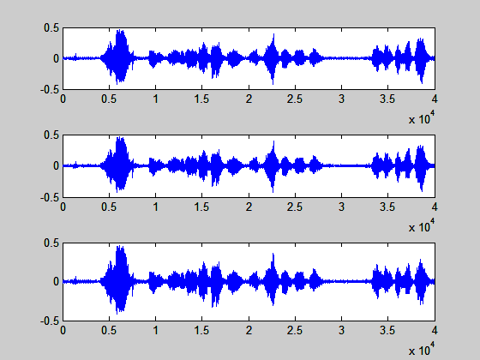
常用语音信号变换
案例二：DWT系数特性研究
3. 分别用两组系数重构语音。
第一组：原始系数
第二组：一半2级细节系数置零。
原始音频
原始系数重构音频
修改系数重构音频
Notes:
语音信号处理：DWT常用于语音去噪、语音增强等任务，能够提取语音信号中的不同频段特征。

Slide 14
人的听觉范围
听觉系统和语音感知
人类能感知声音的频率范围16Hz-16kHz
年轻人，20kHz
老年人，10kHz

Slide 15
音调
听觉系统和语音感知
人类分辨声音高低时，用音调来描述。
对于频率低的声音，听起来感觉它的音调 “低”；而频率高的声音，听起来感觉它的音调 “高”。
但音调与声音的频率并不成严格的正比关系，它还与声音的强度及波形有关。

Slide 16
听觉系统和语音感知
什么是掩蔽效应？
掩蔽效应
心理声学实验表明：人耳难以感知位于强信号附近的弱信号。
这种声音心理学现象称为掩蔽。
强信号称之为掩蔽音，弱信号称之为被掩蔽音
掩蔽音和被掩蔽音同时出现所产生的掩蔽效应称为同时掩蔽或频域掩蔽，
否则称之为异时掩蔽或时域掩蔽。
Notes:
心理声学实验表明，人耳难以感知位于强信号附近的弱信号，这种声音心理学现象称为掩蔽。强信号称之为掩蔽音，弱信号称之为被掩蔽音。掩蔽音和被掩蔽音同时存在所产生的掩蔽效应称为同时掩蔽或频域掩蔽，否则称之为异时掩蔽或时域掩蔽。异时掩蔽（时域掩蔽）又分为超前掩蔽(pre-masking)和滞后掩蔽(post-masking)，超前掩蔽指掩蔽效应发生在掩蔽音开始之前，滞后掩蔽则指掩蔽效应发生在掩蔽音结束之后。

Slide 17
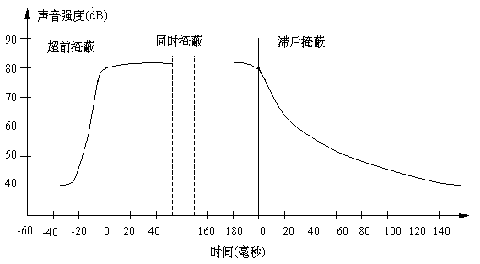
听觉系统和语音感知——掩蔽效应
同时（频域）掩蔽
低音容易掩蔽高音，而高音掩蔽低音较难。
异时（时域）掩蔽
超前掩蔽(pre-masking)
滞后掩蔽(post-masking)
Notes:
从图中可以看出，异时掩蔽，包括超前和滞后掩蔽，其掩蔽效应衰减较快，超前掩蔽的持续时间约60毫秒左右，滞后掩蔽持续时间长一些，达到140毫秒左右。而同时掩蔽的掩蔽效应则在掩蔽音的整个生命期内都有效。在掩蔽音出现0~200毫秒区域内，产生同时掩蔽；前60毫秒，发生超前掩蔽效应；后140毫秒发生滞后掩蔽效应。
产生时域掩蔽是因为，大脑分析处理信号要花一些时间。

Slide 18
听觉系统和语音感知——掩蔽效应
练习
若时刻0时，有一个50dB声强级的单音，20毫秒后，有一个80dB声强级的单音，则人耳能区分出几个声音？
若两者出现顺序对调，结果如何？
Notes:
答：
第一问中，弱信号在强信号之前出现，属于超前掩蔽。根据曲线，80dB的强信号，能掩盖在它之前20ms出现的，声强级小于40dB的信号。本例中，弱信号的声强级高于40dB，超出了强信号的掩蔽能力，所以人耳可以分辨出两个信号。
第二问中，弱信号在强信号之后出现，属于滞后掩蔽。根据曲线，80dB的强信号，能掩盖在它之后20ms出现的，声强级小于70dB的信号。本例中，弱信号的声强级小于70dB，在强信号的掩蔽范畴内，所以听起来，只有一个信号存在。
演示异时掩蔽效应
echo_sensible.wav，被掩蔽音出现在掩蔽效应持续时间范围外。
echo_insensible_bwd.wav，被掩蔽音出现在掩蔽效应持续时间范围之内且在掩蔽音之后
echo_insensible_fwd.wav，被掩蔽音出现在掩蔽效应持续时间范围之内且在掩蔽音之前

Slide 19
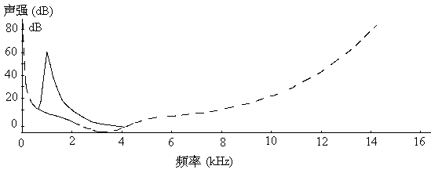
听觉系统和语音感知——掩蔽效应
虚线所示曲线为听阈。
强信号附近的听阈发生了变化——听阈提高。
安静环境，2000Hz，声强级10dB左右的声音就可以被感知；
存在1000Hz，声强级60dB掩蔽音时，人却听不到上述声音了。
Notes:
演示同时掩蔽效应
600Hz单音: pich_600Hz.wav
1000Hz单音 : pich_1000Hz.wav
混合音频:mixer.wav（频域掩蔽）
混合音频:mixer_sensible_-20dB.wav（可感知）

Slide 20
语音感知与理解
听觉系统和语音感知
包含自下而上和自上而下的过程
前者在于收集语音信号中所含有的信息，但光靠这些信息还不足以进行语言理解，还要由收听者根据语法和句法知识对语音信息进行理解。
例如，对言语清晰度有影响的一些因素
语音强度对清晰度的影响
对语音的掩蔽作用
频率选择性
限幅的影响

Slide 21
语音的质量评价
主观评价
主观评价由人来对语音的质量进行评价。
客观评价
客观评价不以人为主体。
通常提取处理前后的语音的某类特征参量，根据某种规则计算这两组参量之间的差别，是一种“误差”度量。

Slide 22
语音的质量评价——主观评价方法
平均意见分（MOS：Mean Opinion Score）
用5级评分标准来评价语音的质量。
实验者的分别打分评价语音质量。
全体实验者的平均分就是所测语音质量的MOS分。
MOS | 质量标准 | 受损程度
5 | 极好 | 不可察觉
4 | 较好 | 可察觉，但不影响听觉效果
3 | 一般 | 轻微影响听觉效果
2 | 较差 | 影响听觉效果
1 | 极差 | 严重影响听觉效果

Slide 23
MOS分评价
语音的质量评价——主观评价方法
MOS分
4.0-4.5（网络质量）：高质量数字化语音。
3.5分左右（通信质量）：能感觉到语音质量有所下降，但不妨碍正常通话。
3.0分以下（合成语音质量）：具有足够高的可懂度，但自然度不够好，并且不易进行讲话人识别 。

Slide 24
主观评价的优缺点
语音的质量评价——主观评价方法
优点：
真实：反映了人对语音质量的真实感觉 。
缺点：
需要组织大量的试听人员，欠缺灵活性。
评分结果重复性和稳定性较低。
评分结果受试听者的主观影响较大 。

Slide 25
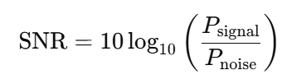
语音的质量评价——客观评价方法
比较波形的差别：
基于SNR的评价方法：信噪比、分段信噪比、变频分段信噪比。
Notes:
信噪比（SNR, Signal-to-Noise Ratio） 是衡量信号质量的一个常用指标，用来表示信号的强度相对于噪声的强度。SNR用于评估信号中的有用信息（信号）与无用干扰（噪声）的比例，SNR越大，信号的质量越好，噪声对信号的影响越小。
信噪比的定义为信号功率与噪声功率之比，通常用分贝（dB）表示，
Psignal是信号的功率、Pnoise是噪声的功率
当信号的功率远大于噪声时，SNR值较高；反之，当噪声占据较大比例时，SNR值较低。
如果SNR为0 dB，表示信号强度和噪声强度相等。
如果SNR为10 dB，表示信号强度是噪声的10倍。
如果SNR为20 dB，表示信号强度是噪声的100倍。
信号和噪声的功率可以通过其均方值来计算

Slide 26
语音的质量评价——客观评价方法
比较参数的差别：
比较线性预测编码的系数。
比较频谱的差别：
基于谱距离的评价方法。
其它评价方法：基于人类听觉模型
语音客观评估指标

Slide 27
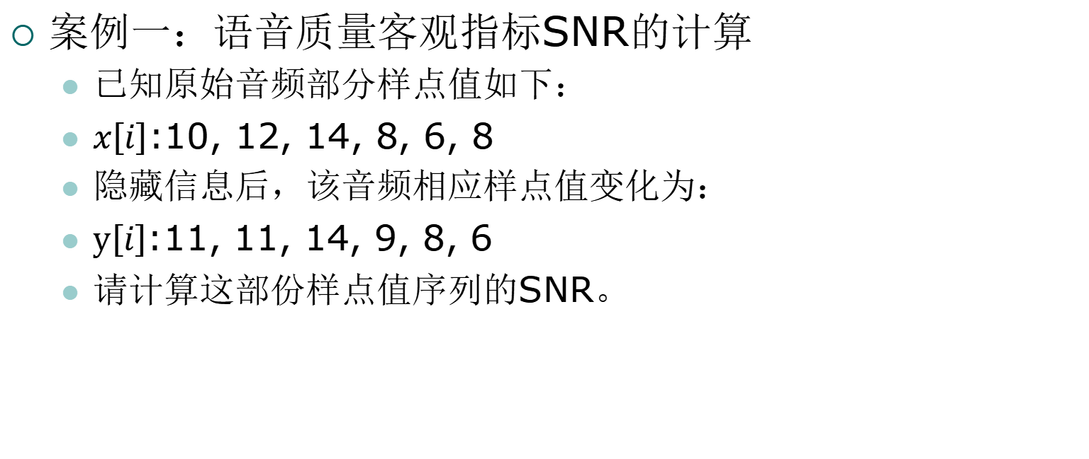
语音的质量评价——客观评价方法
案例一：语音质量客观指标SNR的计算
已知原始音频部分样点值如下：
$x\left[i\right]$:10, 12, 14, 8, 6, 8
隐藏信息后，该音频相应样点值变化为：
$y\left[i\right]$:11, 11, 14, 9, 8, 6
请计算这部份样点值序列的SNR。

Slide 28
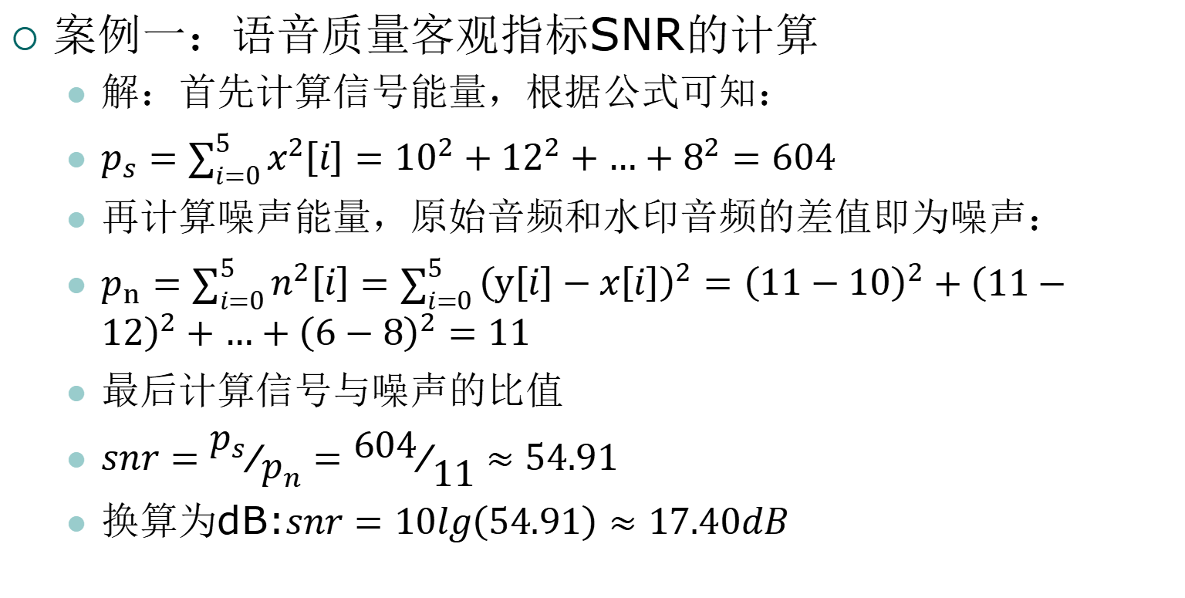
语音的质量评价——客观评价方法
案例一：语音质量客观指标SNR的计算
解：首先计算信号能量，根据公式可知：
$p_{s}=\sum_{i=0}^{5}{x^{2}\left[i\right]}={10}^{2}+{12}^{2}+…+8^{2}=604$
再计算噪声能量，原始音频和水印音频的差值即为噪声：
$p_{n}=\sum_{i=0}^{5}{n^{2}\left[i\right]}=\sum_{i=0}^{5}{{\left(y\left[i\right]−x\left[i\right]\right)}^{2}={\left(11−10\right)}^{2}}+{\left(11−12\right)}^{2}+…+{\left(6−8\right)}^{2}=11$
最后计算信号与噪声的比值
$snr={p_{s}}/{p_{n}}={604}/{11}≈54.91$
换算为dB:$snr=10lg\left(54.91\right)≈17.40dB$
Notes:
SNR的分贝：表示信号相对于噪声的比值，是一种相对值，用于衡量信号质量。声音的分贝：表示声音的绝对响度（声压级），是指声音的物理强度。

Slide 29
语音的质量评价——客观评价与主观评价一致性的问题
研究方便、快捷、准确的，与主观评价相一致的客观评价标准，是该领域研究的一个方向。
如何衡量一个客观评价与主观评价的一致性？
通过在客观评价和主观评价之间建立的函数关系，可以用客观评价值求出对主观评价值的预测值。
该预测值和实测的主观评价值之间的相关度就作为该客观评价方法与主观评价方法之间的相关度。

Slide 30
语音的质量评价——客观评价与主观评价一致性的问题
N为被测的样本数， 表示第i个样本的实测主观评价值， 表示第i个样本的客观评价的主观预测值， 是实测主观评价值的算术平均值
值越接近1，说明该客观评价方法对主观评价的预测越准确，该方法的性能越好

Slide 31
语音的质量评价——客观评价的优缺点
优点：
简单，可重复性强，与试听者主观感觉无关。
缺点：
无法达到与主观评价完全一致的效果。

Slide 32
实践案例二：音频信号处理基础
学习目标
知识：如何读取并观察音频内容（音轨、采样率、时间等）。
技能：掌握常用的音频处理方法和基于Python的数字音频常用操作方法。
学习任务单
学习实验指导书2中的实验内容。
按实验指导书完成音频信号处理基础配套Python环境的安装。
参考实验指导书按照实验作业要求完成实验作业。
参考实验报告模板完成实验报告。
按时提交实验报告。

Slide 33
实践案例二：音频信号处理基础
学习内容
利用python解码音频，读取并记录音频，使用 audioread 库来获取关键信息如音轨、采样率和持续时间。
分析音频数据，对音频文件中的样点数据进行处理和分析。
能够修改音频样点读取范围为180-200，完成数据可视化。将音频数据转换为波形图，以直观展示音频信号随时间的变化。并在图中嵌入标识身份的信息。

Slide 34
人类视觉特点与图像质量评价
人类视觉特点
图像的质量评价
实践案例三：图像信号处理基础

Slide 35
人类视觉特点
视觉范围
视觉范围是指人眼所能感觉的亮度范围。
客观上相同的亮度，当平均亮度不同时，主观感觉的亮度也不相同。
视觉范围非常宽，但是人眼并不能同时感受这样宽的亮度范围。
当平均亮度比较适中时，能分辨的亮度的范围较大。
当平均亮度较低时，能分辨的亮度范围较小。

Slide 36
人类视觉特点
分辨力
人眼的分辨力是指人眼在一定距离上能区分开相邻两点的能力。
人眼的分辨力与环境照度有关，照度太低和太高都会影响分辨力。
分辨力还与物体的运动速度有关，速度大，则分辨力下降。
人眼对彩色的分辨力要比对黑白的分辨力低

Slide 37
人类视觉特点
视觉适应性
暗适应性
人由亮处走到暗处时的视觉适应过程，称为暗适应。
暗适应过程约需大约三十分钟。
亮适应性
人由暗处走到亮处时的视觉适应过程，称为亮适应。
亮适应过程约需大约一分钟。

Slide 38
人类视觉特点
视觉惰性（视觉暂留）
人眼对亮度改变进行跟踪的滞后性质称为视觉惰性 。
人眼所看到的影像消失后，人眼仍能继续保留其影像约0.1-0.5秒左右。
看纹理丰富的窗帘，然后再看墙壁，看墙时会发现窗帘的花纹重叠在墙上了。
看电视，电影是每分钟20几帧图片，通过暂留形成了流畅的动作。

Slide 39
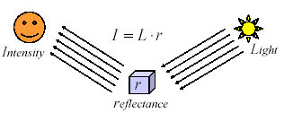
“图像”
“像”是人的视觉系统对图的接收在大脑中形成的印象或认识
“图”是物体投射光或反射光的分布
图像是两者的结合
“图”是客观存在的
“像”是人的感觉
什么是图像？

Slide 40

“图像”
可视图像：由可见光形成，能为人的视觉系统所感受。如人们通常见到的自然景物等。
非可视图像：不能为人眼直接感受，是某种物理量的平面或空间分布。如X射线、红外线、微波、超声等形成的，但这类图像通过换能与显示装置变换后，仍能为视觉所感受。
可视图像是一个平面能量分布图，这种分布图可用多变量函数表示：
$$Q\left(x,y,λ,t\right)$$
Notes:
计算机能看到什么是人决定的

Slide 41

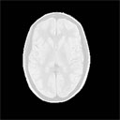
“图像”
光学图像Lena
大脑断层图像
Notes:
采集和生成

Slide 42
“数字图像”
用计算机进行图像处理的前提是图像必须以数字格式存储，我们把以数字格式存放的图像称之为数字图像。
Notes:
采集或生成
常见的各种照片、 图片、海报、广告画等均属模拟图像，要将模拟图像数字化后生成数字图像，需要利用数字化设备。目前，将模拟图像数字化的主要设备是扫描仪，将视频画面数字化的设备有图像采集卡。当然，也可以利用数码照相机直接拍摄以数字格式存放的数字图像。模拟图像经扫描仪进行数字化或由数码照相机拍摄的自然景物图像，在计算机中均是以数字格式存储的。既然是数字， 计算机当然可以方便地进行各种处理，以达到视觉效果和特殊效果。

Slide 43
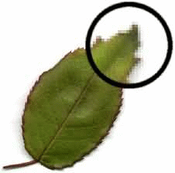
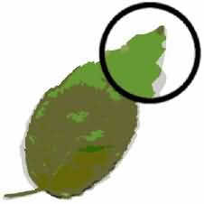
“数字图像”
位图(点阵图)
采用像素矩阵方法来显示和存储图像。
真实细腻反应图像层次色彩。体积较大。
适合描述照片。
矢量图
用数学方法描述由几何元素组成的图像。
文件小，能够随意缩放而不改变质量。
适合描述图形。
Notes:
采用等距离矩形网格采样
一个被采样和量化后的二维函数
对幅度进行等间隔量化

Slide 44
图像处理
目的
满足视觉心理和应用要求
图像信息加工
获取外界信息－视觉、听觉、触觉、嗅觉、味觉等多种，但绝大部分是来自视觉所接收的图像信息（70%），“百闻不如一见”

Slide 45
图像的质量评价——主观评价方法
主观评价
平均意见分
MOS（Mean Opinion Score）
观察者根据一些事先规定的评价尺度，
或自己的经验，
判断测试图像的视觉效果质量，
所有观察者给出的分数的加权平均。
五级评分

Slide 46
图像的质量评价——主观评价方法
主观评价的优点：
比较准确。
主观评价的缺点：
受观察者的知识背景、情绪，
和疲劳程度等因素的影响。
可重复性较差。

Slide 47
图像的质量评价——客观评价方法
客观评价
处理和分析系统中输入和输出的图像信号，
提取图像特征参量作为研究分析对象，
比较特征参量，以此反映图像间的差别 。

Slide 48
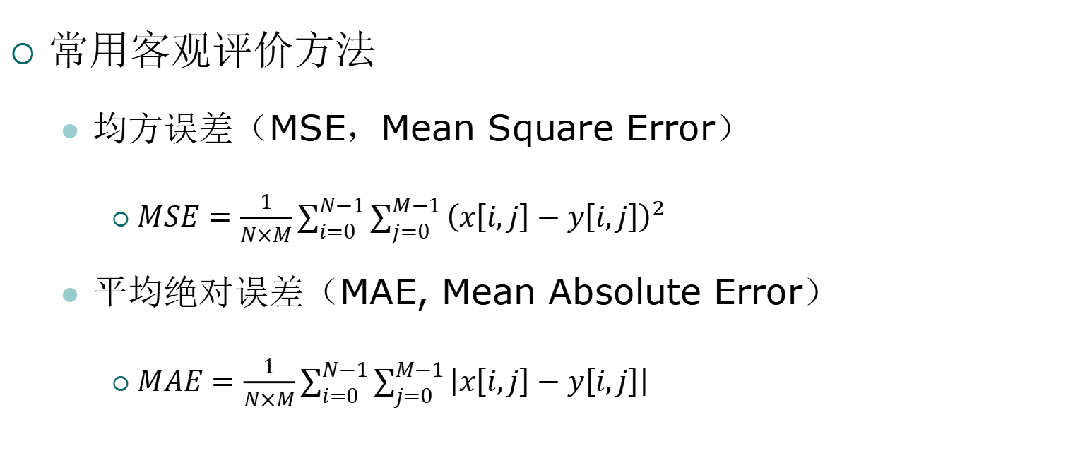
图像的质量评价——客观评价方法
常用客观评价方法
均方误差（MSE，Mean Square Error）
$MSE=\frac{1}{N×M}\sum_{i=0}^{N−1}{\sum_{j=0}^{M−1}{{\left(x\left[i,j\right]−y\left[i,j\right]\right)}^{2}}}$
平均绝对误差（MAE, Mean Absolute Error）
$MAE=\frac{1}{N×M}\sum_{i=0}^{N−1}{\sum_{j=0}^{M−1}{\left|x\left[i,j\right]−y\left[i,j\right]\right|}}$

Slide 49

图像的质量评价——客观评价方法
常用客观评价方法
峰值信噪比（PSNR, Peak Signal to Noise Ratio）
$PSNR=10lg\left(\frac{x_{Max}^{2}\left[i,j\right]}{MSE}\right)$

Slide 50
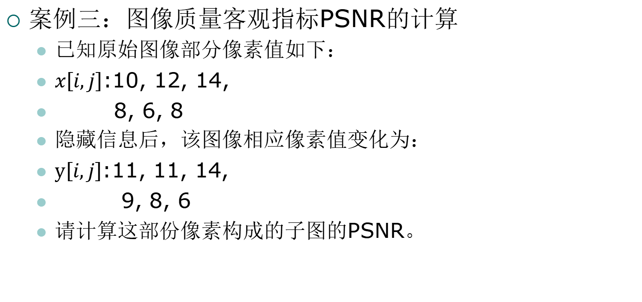
图像的质量评价——客观评价方法
案例三：图像质量客观指标PSNR的计算
已知原始图像部分像素值如下：
$x\left[i,j\right]$:10, 12, 14,
8, 6, 8
隐藏信息后，该图像相应像素值变化为：
$y\left[i,j\right]$:11, 11, 14,
9, 8, 6
请计算这部份像素构成的子图的PSNR。

Slide 51
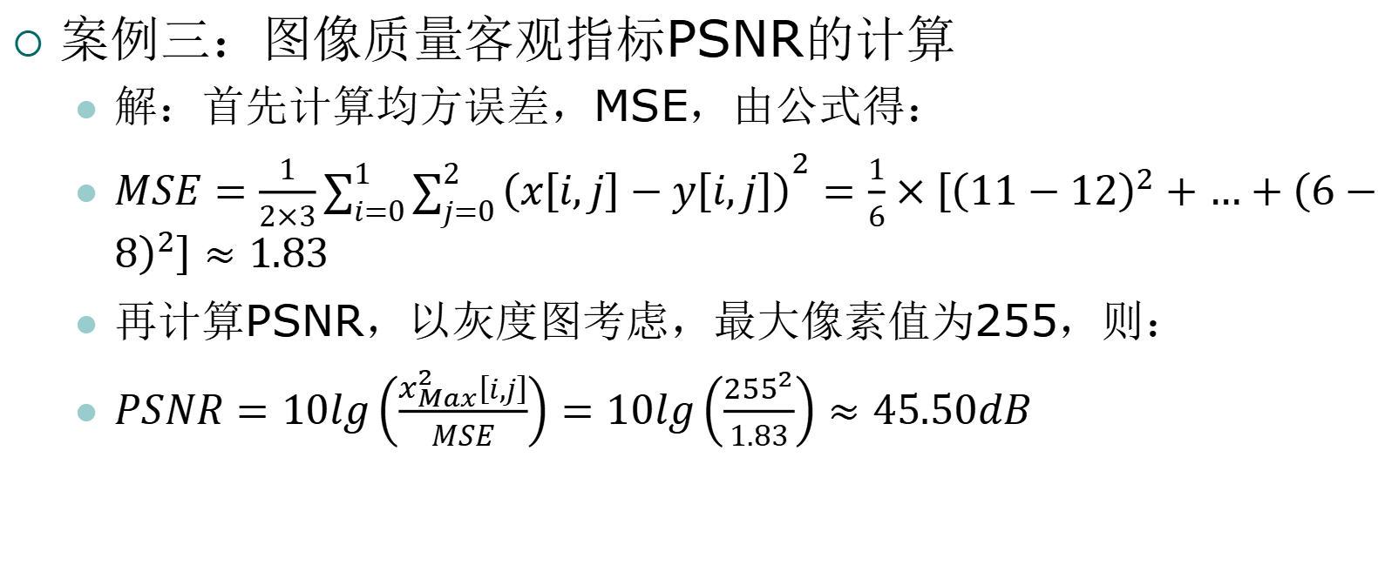
图像的质量评价——客观评价方法
案例三：图像质量客观指标PSNR的计算
解：首先计算均方误差，MSE，由公式得：
$MSE=\frac{1}{2×3}\sum_{i=0}^{1}{{\sum_{j=0}^{2}{\left(x\left[i,j\right]−y\left[i,j\right]\right)}}^{2}}=\frac{1}{6}×\left[{\left(11−12\right)}^{2}+…+{\left(6−8\right)}^{2}\right]≈1.83$
再计算PSNR，以灰度图考虑，最大像素值为255，则：
$PSNR=10lg\left(\frac{x_{Max}^{2}\left[i,j\right]}{MSE}\right)=10lg\left(\frac{{255}^{2}}{1.83}\right)≈45.50dB$

Slide 52
图像的质量评价——客观评价方法
客观评价优点：
使用方便。
可重复性强。
客观评价缺点：
评价结果与主观感觉有时存在不一致。

Slide 53
图像的质量评价
为什么客观评价与主观评价不能很好吻合？
人眼对所看到物体的理解，
不仅与生理因素有关，
还在相当大的程度上取决于心理因素，
如“视而不见”，“听而不闻”。
对感兴趣的区域给予极大关注，对其它区域不在意。
大脑对所接收的事务有一个过滤和取舍的过程，目前计算机还无法很好地模拟此过程。

Slide 54
图像的质量评价
常用图像储存格式
BMP文件格式：一般由三个部分组成：位图文件头、位图信息和位图阵列信息。
GIF文件格式：分为文件头和文件体两部分。文件头包括文件标志、图像水平分辨率、垂直分辨率、彩色表、图像宽度、图像高度、图像偏移量、编码的初始值等关于图像的参数。
3．TIF（Tag Image File Format）文件格式：一般分为四个部分：文件头、参数指针表、参数数据表和图像数据。

Slide 55
实践案例三：图像信号处理基础
学习目标
知识：理解域转换函数转换图像到频域及逆变换，理解修改转换系数。
技能：掌握基于Python的数字图像常用操作方法。
学习任务单
学习实验指导书3中的实验内容。
按实验指导书完成图像信号处理实验。
参考实验指导书按照实验作业要求完成实验作业。
参考实验报告模板完成实验报告。
按时提交实验报告。

Slide 56
实践案例三：图像信号处理基础
学习内容
了解常用的图像存储格式。
使用Python将图片转换为512*512的灰度图，保存为BMP图像。
使用Python处理图像，将部分DCT系数置零后重构图像，有失真的图像保存为stego.bmp。
完成实验，绘制出原始图像和失真图像，并记录其峰值信噪比。
附加思考问题：修改系数时，当选取的位置或数量不同，峰值信噪比是否相同？其原因是什么？

Slide 57
本章小结
本章主要介绍人类听觉特点和语音质量评价；人类视觉特点和图像质量评价。
需要掌握以下知识点：
语音的质量评价主观和客观评价的方法。
音频的主观评价的方法。
图像的客观评价峰值信噪比的概念。
通过实验掌握常见音频和图像基本操作。

Slide 58
课后习题
【简答题】
1.语音的主观评价MOS分为几个等级？
2.图像质量的好坏取决于哪些方面？
3.图像的客观评价PSNR（峰值信噪比）的特点是什么？峰值信噪比的值是越大越好，还是越小越好？
4.主观评价与客观评价之间的一致函数映射关系是什么？

Slide 59
课后习题
【填空题】

Slide 60
课后习题
【填空题】

